Slide 1
망고100 보드로 놀아보자-6
U-boot build 환경 분석

Slide 2
U-boot build 환경 분석
Board/$(Vendor)/$(BOARD)/Config.mk 파일 분석
(U-boot 가 실행하는 주소 정의)
ifndef TEXT_BASE
//TEXT_BASE = 0xc7e00000 :MMU 사용
TEXT_BASE = 0x2fe00000 # Physical Address
endif

Slide 3
U-boot 1.3.4 Build 환경 분석
#make mango100_config 실행 시 분석
$(Top dir)/Makefile 에 아래 코드 실행
1
2
3
4
5
6
7
Configuration 할 보드 이름 정의
mkconfig 로 $1인자 의미
Architecture 인자 $2인자
CPU :$3인자
Board name :$4
VENDOR :$5
SOC :$6

Slide 4
U-boot build 분석
실행 순서는
unconfig 실행
@$(MKCONFIG) $(@:_config=) arm s5pc1xx mango100 samsung s5pc100
include/config.h : include/configs/mango100.h 를 inlcude,mkconfig 에서 create (아래코드)
Inlcude/config.mk: 내용
board/*/config.tmp, board/*/*/config.tmp : 존재하면 삭제
Include/autoconfig.mk :makefile 에서 생성
Include/autoconf.mk.dep : makefile에서 생성

Slide 5
U-boot build 환경 분석
1
2
3
4
5
6
7
$(@:_config=) : @현재 target 값 , 즉 mango100_config, _config=는 null 변경하라는 의미
매크로 치환 (Macro substitution):http://cafe.naver.com/embeddedcrazyboys/7000
http://marvel.incheon.ac.kr/infomation/unix/makefile/GNU-Make-4.html
“$1”값은 mango100
${BOARD_NAME} : mango100 값을 가진다.
$# : 넘어오는 인자 수를 의미
출력은 “Configuring for mango100 board…”

Slide 6
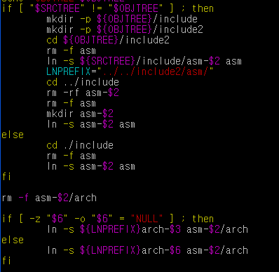
U-boot build 환경 분석
1
2
3
4
5
6
7
SRCTREE와 OBJTREE값은 동일 ,else문 수행
$2 값은 arm
Include/asm
Include/asm-arm
Symbol link
[-z “$6” : 파일이 존재하지 않으면 참
-o : 논리적 OR 연산
Include/asm-arm/arch
Include/arch-s5pc1xxx
Symbol link

Slide 7
U-boot build 환경 분석
1
2
3
4
5
6
7
Config.h 를 만든다
Config.h 파일 내용은 “include <configs/mango100.h>” 이다

Slide 8
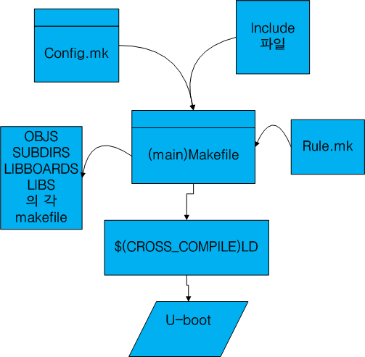
U-boot Build 환경 구조도

Slide 9
리눅스 명령 find (TIP)
#find . –name “*.[ch]” –exec grep 문자열 {} \; -print
예) find . –name “*.[ch]” –exec grep mango100 {} \; -print
스크립트 추가 방법
/usr/bin 디렉토리 vi fin 추가
#chmod 755 /usr/bin/fin
#!/bin/sh
if [ "$1" != "" ] && [ "$2" != "" ]; then
find . -name "$1" -exec grep "$2" {} \; -print
else
echo "Usage: $0 *.* abcd"
exit 1
fi

Slide 10
U-boot build 실행 분석
#make 명령 실행
$(TOPDIR)/config.mk
$(TOPDIR)/arm_config.mk
$(TOPDIR)/rules.mk
…

Slide 11
U-boot build 실행 분석
include/config.h== include/configs/mango100.h 내용동일
Include/common.h 두개의 파일의 내용을 가지고 온다
$(CC): $(CROSS_COMPILE)gcc 값임
-M 옵션:의존성있는 있는 파일을 구성해 준다.
-MQ (target) : target 이름을 정의 해 준다.
두개의 예제를 결과 비교 실습
#> vi hello.c
#include<stdio.h>
int main(void) {
printf(“Hello Mango”);
return 0;
}
#> arm-linux-gcc –M hello.c
#> vi hello.c
#include<stdio.h>
int main(void) {
printf(“Hello Mango”);
return 0;
}
#> arm-linux-gcc –M –MQ foo.o hello.c

Slide 12
U-boot build 실행 분석
1
2
3
4
5
6
7
cmp –s file1 file2 : 비교하여 같으면 0
&& 연산자 :cmp 비교 결과 같으면 실행
|| 연산자: cmp 비교 결과 다르면 실행

Slide 13
U-boot build 실행 분석
1
2
3
4
5
6
7
$$dir :tools, examples api_example 값을 가진다.
make –C tools _depend
make –C examples _depend
make –C api_example _depend
형식:make –C 실행디렉토리 타겟
즉 , -C옵션에 정의된 디렉토리로 가서 Makefile을 수행하며,
target은 _depend 임

Slide 14
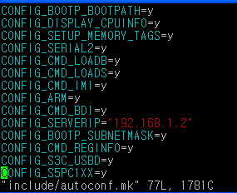
U-boot build 실행 분석
1
2
3
4
5
6
7
Make –C $SUBDIRS all 수행되면서
실제 빌드됨
결과

Slide 15
U-boot build 실행 분석
1
2
3
4
5
6
7
CPU 값은 s5pc1xx
$(if $(REMOTE_BUILD),$@,$(notdir $@)) 의미는
REMOTE_BUILD값이 있으면, OBJS값을 그대로 대입,
없으면, 디렉토리리를 제외한 파일이름만 추출하라는 의미
make –C cpu/s5pc1xx start.o 이 수행이 됨

Slide 16
U-boot build 실행 분석(LIBBOARD)
1
2
3
4
5
6
7
LIBBOARD = board/$(BOARDDIR)/lib$(BOARD).a
LIBBOARD := $(addprefix $(obj),$(LIBBOARD))
BOARDDIR = $(VENDOR)/$(BOARD)
VENDOR=samsung , BOARD=mango100 값
따라서 BORDDIR은 samsung/mango100
LIBBOARD는
$(obj)/board/samsung/mango100/libmango100.a

Slide 17
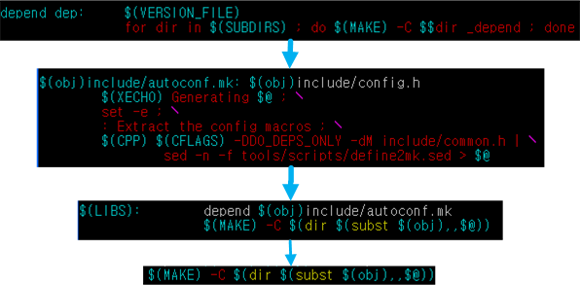
U-boot build 실행 분석(LIBBOARD)
1
2
3
4
5
6
7

Slide 18
U-boot build 실행 분석
1
2
3
4
5
6
7
LDSCRIPT값은
/board/samsung/mango100/u-boot.lds
따라서,
$(MAKE) –C /board/samsung/mango100 u-boot.lds
실행이 됨

Slide 19
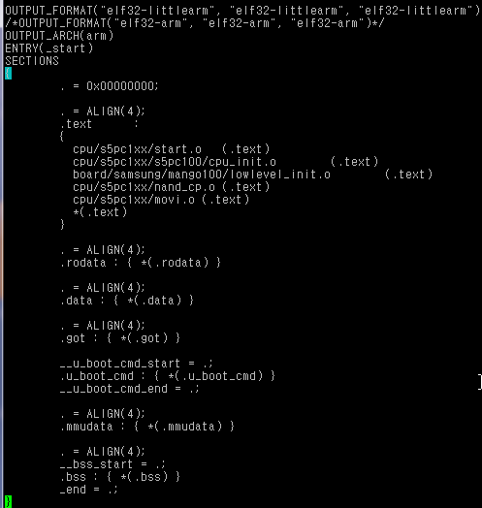
U-boot.lds 분석
: 섹션의 시작 번지 를 0x00000000 로 설정. 실제로 컴파일된 실행코드인 text가 로딩되고 배치될 번지 는 config.mk 에 지정된 TEXT_BASE + 0x00000000 이 된다.
4byte align
Text section의 맨앞에 cpu/$cpu/start.o 를 배열 (Start-up code)
__u_boot_cmd_start 와 __u_boot_cmd_end 사이의 .u_boot_cmd는 u_boot에서 사용되는 user interface command structure를 이 사이에 배열
__u__boot_cmd_start , _u_boot_cmd_end, __bss_start, __end는 나중에 C code , start-up code 에서 주소계산을 위해 사용함.

Slide 20
U-boot build 실행 분석
1
2
3
4
5
6
7
UNDEF_SYM=`$(OBJDUMP) -x $(LIBBOARD) $(LIBS) \
sed -n -e 's/.*\($(SYM_PREFIX)__u_boot_cmd_.*\)/-u\1/p'|sort|uniq`
UNDEF_SYM=`/usr/local/arm/4.2.2-eabi/usr/bin/arm-linux-objdump -x
board/samsung/mango100/libmango100.a lib_generic/libgeneric.a cpu/s5pc1xx/libs5pc1xx.a
cpu/s5pc1xx/s5pc100/libs5pc100.a lib_arm/libarm.a fs/cramfs/libcramfs.a fs/fat/libfat.a fs/fdos/libfdos.a fs/jffs2/libjffs2.a
fs/reiserfs/libreiserfs.a fs/ext2/libext2fs.a net/libnet.a disk/libdisk.a drivers/bios_emulator/libatibiosemu.a
drivers/block/libblock.a drivers/dma/libdma.a drivers/hwmon/libhwmon.a drivers/i2c/libi2c.a drivers/input/libinput.a
drivers/misc/libmisc.a drivers/mmc/libmmc.a drivers/mtd/libmtd.a drivers/mtd/nand/libnand.a
drivers/mtd/nand_legacy/libnand_legacy.a drivers/mtd/onenand/libonenand.a drivers/mtd/spi/libspi_flash.a
drivers/net/libnet.a drivers/net/sk98lin/libsk98lin.a drivers/pci/libpci.a drivers/pcmcia/libpcmcia.a drivers/spi/libspi.a
drivers/rtc/librtc.a drivers/serial/libserial.a drivers/usb/libusb.a drivers/video/libvideo.a common/libcommon.a
libfdt/libfdt.a api/libapi.a post/libpost.a | \
sed -n -e 's/.*\(__u_boot_cmd_.*\)/-u\1/p'|sort|uniq`
실습
#echo abcd123 | sed 's/\([a-z]*\).*/\1/'

Slide 21
U-boot build 실행 분석
1
2
3
4
5
6
7
cd $(LNDIR) && $(LD) $(LDFLAGS) $$UNDEF_SYM $(__OBJS) \
--start-group $(__LIBS) --end-group $(PLATFORM_LIBS) \
-Map u-boot.map -o u-boot
cd /home/icanjji/work/u-boot-work/mango100-uboot-2010-06-29 && /usr/local/arm/4.2.2-eabi/usr/bin/arm-linux-ld
-Bstatic -T /home/icanjji/work/u-boot-work/mango100-uboot-2010-06-29/board/samsung/mango100/u-boot.lds -Ttext 0x2fe00000
$UNDEF_SYM cpu/s5pc1xx/start.o \
--start-group lib_generic/libgeneric.a cpu/s5pc1xx/libs5pc1xx.a
cpu/s5pc1xx/s5pc100/libs5pc100.a lib_arm/libarm.a fs/cramfs/libcramfs.a
fs/fat/libfat.a fs/fdos/libfdos.a fs/jffs2/libjffs2.a fs/reiserfs/libreiserfs.a
fs/ext2/libext2fs.a net/libnet.a disk/libdisk.a drivers/bios_emulator/libatibiosemu.a
drivers/block/libblock.a drivers/dma/libdma.a drivers/hwmon/libhwmon.a drivers/i2c/libi2c.a
drivers/input/libinput.a drivers/misc/libmisc.a drivers/mmc/libmmc.a drivers/mtd/libmtd.a
drivers/mtd/nand/libnand.a drivers/mtd/nand_legacy/libnand_legacy.a drivers/mtd/onenand/libonenand.a
drivers/mtd/spi/libspi_flash.a drivers/net/libnet.a drivers/net/sk98lin/libsk98lin.a
drivers/pci/libpci.a drivers/pcmcia/libpcmcia.a drivers/spi/libspi.a drivers/rtc/librtc.a
drivers/serial/libserial.a drivers/usb/libusb.a drivers/video/libvideo.a common/libcommon.a
libfdt/libfdt.a api/libapi.a post/libpost.a board/samsung/mango100/libmango100.a --end-group
-L /usr/local/arm/4.2.2-eabi/usr/bin-ccache/../lib/gcc/arm-unknown-linux-gnueabi/4.2.2 -lgcc \
-Map u-boot.map -o u-boot

